Slide 1



Web Programlamaya Giriş

Slide 2

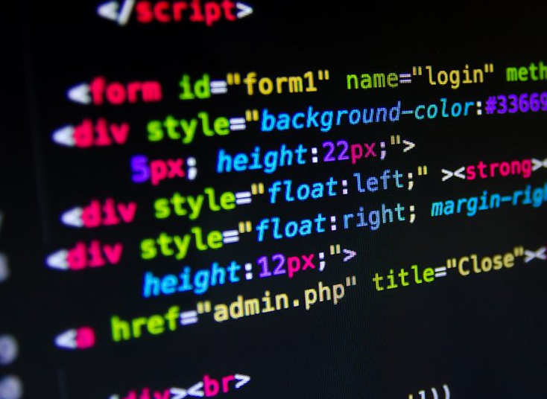

HTML (HyperText Markup Language)

Slide 3
HTML (HyperText Markup Language) açılımı “Köprü Metni Biçimlendirme Dili” olan, bir web sayfasının içeriğini yapılandırmak için kullanılan basit bir biçimlendirme dilidir.
Web sayfalarının içeriğinde listeler, tablolar, paragraflar, başlıklar ve linkler oluşturmaya yarayan HTML, World Wide Web Konsorsiyumu (W3C) tarafından geliştirilmiştir ve birçok sürümü vardır. W3C ayrıca HTML’ye çok benzeyen ancak daha katı kuralları olan XHTML biçimlendirme dilini de geliştirmektedir.
Gördüğünüz tüm web sayfaları HTML’den oluşmuştur.

Slide 4
Chrome gibi bir tarayıcının web sitelerinin içeriğini doğru bir şekilde gösterebilmesi için kullanılan HTML kodlarına, CSS ve JavaScript ekleyerek web sayfalarını daha etkileşimli ve benzersiz kılmak mümkündür.

Slide 5
Bir HTML dosyası oluşturmak için TextEdit, Notpad ya da Word gibi bir yazı düzenleyiciye istenen html kodlarının girilmesi ve bu çalışmanın .html uzantısı ile kaydedilmesi gerekir (TextEdit ile bir HTML dosyası oluşturmak için başlangıçta “Düz Metin” seçeneğini kullanmalısınız).

Slide 6
Bir HTML dosyasının bir web sayfası olarak nasıl göründüğünü görmek için Chrome, Firefox, Safari gibi bir web tarayıcısı açmanız ve adres çubuğuna kaydettiğiniz dosyanın konumunu yazmanız yeterlidir. Örneğin, “c:\html\ilkhtmlsayfam.html ”

Slide 7
HTML Kodları
Web sayfalarının iskeleti ve web tasarımının temeli olarak da tanımlanan HTML, özel karakterler ( : <,> ve / ) içeren head, body, title, style gibi etiketlerin kullanıldığı kodlara sahiptir.
HTML kodları, <h1> gibi bir açılış etiketi ve </h1> gibi bir bitiş etiketi ile tarayıcıya bir şey yapmaya ne zaman başlayacağını ve tarayıcıya bir şey yapmayı ne zaman durduracağını söyleyen komutlardan oluşur.

Slide 8
Üstteki örnekte ilk satırda yazan <!DOCTYPE html> belgenin türünü bildiren bir HTML etiketidir.
<html> ve </html> etiketleri, html dosyanızın başlangıç ve bitişini gösterir.
<body> ve </body> etiketleri arasına tarayıcıda görüntülenecek ana içeriğe dair kodlar yazılır.
<head> ve </head> etiketleri arasına yazılan kodlar web sayfanızda görünmez. Bu bölüm tüm içeriğin fontu ve arka planı gibi tüm sayfayı etkileyen genel özellikleri kapsar.

Slide 9
<!--kodbloğu--> html de yorum satırıdır.
<a> htmlde hyperlink vermek için kullanılır
<b> bold(kalın) text için kullanılır.
<br> tek satır atlamak için kullanılır.
<div> dokümanda bölüm ayırmak için kullanılır.
<h1> to <h6> başlık oluşturmak için kullanılır.

Slide 10
<li> liste göstermek için kullanılır. (ul/ol içinde kullanılır)
<ul> Sırasız bir liste tanımak için kullanılır.
<ol> Sıralı bir liste tanımak için kullanılır.
<img> resim tanımlamak için kullanılır.
<p> paragraf için kullanılır.
<span> bölüm yaratmak için kullanılır.
<table> tablo yaratmak için kullanılır.

Slide 11
<input> input tanımlamak için kullanılır.
<label> input elementine text eklemek için kullanılır.
<button> buton yaratmak için kullanılır.

Slide 12
Basit Bir HTML Örneği
<!DOCTYPE html>
<html>
<head>
<meta charset="utf-8">
<title>Sitenizin Başlığı</title>
</head>
<body>
<h1>Sayfa başlığı</h1> <p>Paragraf yazısı</p> <p>2. Paragraf yazısı</p>
</body> </html>

Slide 13
<!DOCTYPE html>
<html>
<head>
<style>
table, th, td {
border: 1px solid black;
}
</style>
</head>
<body>
<h1>The table element</h1>
<table>
<tr>
<th>Month</th>
<th>Savings</th>
</tr>
<tr>
<td>January</td>
<td>$100</td>
</tr>
<tr>
<td>February</td>
<td>$80</td>
</tr>
</table>
</body>
</html>

Slide 14
<!DOCTYPE html>
<html>
<body>
<h1>The ol and ul elements</h1>
<p>The ol element defines an ordered list:</p>
<ol>
<li>Coffee</li>
<li>Tea</li>
<li>Milk</li>
</ol>
<p>The ul element defines an unordered list:</p>
<ul>
<li>Coffee</li>
<li>Tea</li>
<li>Milk</li>
</ul>
</body>
</html>

Slide 15
<!DOCTYPE html>
<html>
<body>
<h1>The input element</h1>
<form action="/action_page.php">
<label for="fname">First name:</label>
<input type="text" id="fname" name="fname"><br><br>
<label for="lname">Last name:</label>
<input type="text" id="lname" name="lname"><br><br>
<input type="submit" value="Submit">
</form>
<p>Click the "Submit" button and the form-data will be sent to a page on the
server called "action_page.php".</p>
</body>
</html>

Slide 16
<!DOCTYPE html>
<html>
<body>
<h1>The button Element</h1>
<button type="button" onclick="alert('Hello world!')">Click Me!</button>
</body>
</html>

Slide 17
HTML5 VS HTML
HTML5, İnternet teknolojileri ile biçimlendirme diline sahip yeni işlevlere sahip yeni bir HTML sürümüdür. HTML'deki dil, video ve ses desteğine sahip değildir. HTML5 hem videoyu hem de sesi destekler.

Slide 18
Bellek saklama alanı
HTML5, geçici verileri depolamak için geçerli web sayfasıyla bağlantılı veritabanını kullanır.
Çerezler, geçici verilerin saklanması için kullanılır.

Slide 19
Tarayıcı Uyumluluğu
Tüm yeni tarayıcılarda sorunsuz çalışır. Örn: Google Chrome sürüm 61 ve üzeri, Mozilla Firefox sürüm 4 ila 63 vb.
Tüm eski tarayıcılarda sorunsuz çalışır. Örn: Google Chrome, Mozilla Firefox vb.

Slide 20
Mobil
Mobil için kullanıcı dostu
Mobil için kullanıcı dostu değil.

Slide 21
JavaScript Desteği
JavaScript'in JS Web işçisi API'sini kullanarak doğrudan tarayıcıda çalışmasına izin verir.
JavaScript'in doğrudan tarayıcıda çalışmasına izin verilmez.

Slide 22
Tarayıcıyı kullanarak kullanıcının konumunu alma
JS GeoLocation API yardımıyla bir tarayıcı kullanarak bir kullanıcının konumunu kolayca alabilir.
Bir web tarayıcısı kullanılarak kullanıcının gerçek konumu alınamıyor.

Slide 23
Javascript
JavaScript, web geliştiricilerinin web sayfaları, uygulamalar, sunucular ve hatta oyunlar geliştirirken daha dinamik etkileşimler oluşturmak için yaygın olarak kullandıkları hafif bir programlama dilidir.
Geliştiriciler genellikle HTML ve CSS‘nin yanında JavaScript’i kullanır Komut dosyası dili, HTML öğelerini biçimlendirmede CSS ile iyi çalışır. Bununla birlikte, JS, CSS’nin kendi başına yapamayacağı bir şey olan kullanıcı etkileşimini sürdürür.

Slide 24
JS, dinamik web sayfası içeriği oluşturmak için bir betik dilidir. Açılır menüler, hareketli grafikler ve dinamik arka plan renkleri gibi site ziyaretçilerinin web sayfalarıyla etkileşimini geliştirmek için öğeler oluşturur.
Betik dilinin ilk sürümleri yalnızca dahili kullanım içindir. Netscape, bunu web tarayıcıları için standart bir özellik olarak ECMA International‘a sunduktan sonra JavaScript, ECMAScript’in yayınlanmasına öncülük etti.
Web sayfalarının farklı tarayıcılar ve cihazlar arasında birlikte çalışmasını sağlamak için genel amaçlı bir komut dosyası diliydi.

Slide 25
JavaScript, o zamandan beri Mozilla Firefox ve Google Chrome gibi yeni tarayıcılarla büyümeye devam etti. Hatta Google Chrome, bayt kodunu yerel makine kodunda derleyen V8 adlı ilk modern JS motorunu geliştirmeye bile başladı.
Günümüzde JavaScript; AngularJS, Jquery ve ReactJS gibi karmaşık projeleri basitleştirmek için birçok çerçeveye ve kütüphaneye sahiptir.
Başlangıçta istemci tarafında çalışan JS uygulaması, Google Chrome JavaScript V8 motorunda oluşturulmuş bir platformlar arası sunucu ortamı olan Node.js‘nin geliştirilmesinden sonra sunucu tarafında dallara ayrıldı.

Slide 26
JavaScript, HTML içeriğini ve öznitelik değerlerini önce web sayfasını yeniden yüklemeden değiştirmenize olanak tanır. Bunun nedeni JavaScript’in aşağıdaki veri türlerini desteklemesidir:
String (metin)‒ tırnak içine yazılan metinsel verilerden oluşur. Örneğin, “Merhaba dünya”, ‘Merhaba dünya‘ ve “‘Merhaba dünya’ metnini görüntüle”.
Sayı‒ (2^53 – 1) ile -(2^53 – 1) arasındaki tamsayı ve kayan noktalı sayıları kapsar.

Slide 27
Boolean ‒ true ve false değerlerine sahip mantıksal veri türleridir..
BigInt ‒ keyfi uzunluktaki tamsayı verilerini temsil eder.
Null ‒ boş bir değer içerir.
Undefined ‒ bildirilen ancak atanmamış değişkenleri içerir.
Symbol ‒ nesneler için benzersiz tanımlayıcılar sağlar.
Object ‒ kaşlı ayraçlarla yazılmış karmaşık veri yapıları için. Örneğin, {item:”Kitap”, information:”biyografi”}.

Slide 28
JavaScript Niçin Harikadır?
Basitlik ‒ basit bir yapıya sahip olması JavaScript’in öğrenilmesini ve uygulanmasını kolaylaştırır ve diğer bazı dillerden daha hızlı çalışır. Hataları tespit etmek ve düzeltmek de kolaydır.
Hız ‒ JS, komut dosyalarını önce bir sunucuya bağlanmadan veya bir derleyiciye ihtiyaç duymadan doğrudan web tarayıcısı içinde yürütür. Ek olarak, çoğu büyük tarayıcı, program yürütme sırasında JavaScript’in kod derlemesine izin verir.
Çok yönlülük ‒ JS, PHP, Perl ve Java gibi diğer dillerle uyumludur. Ayrıca veri bilimi ve makine öğrenimini geliştiriciler için erişilebilir hale getirir.
Popülarite ‒ Sınırlı teknik beceri ve JavaScript bilgisine sahip yeni başlayanlara yardımcı olacak çok sayıda kaynak ve forum mevcuttur.

Slide 29
Sunucu yükü ‒ İstemci tarafında çalışmanın bir başka avantajı da JavaScript’in sunucuya gönderilen istekleri azaltmasıdır. Veri doğrulama, web tarayıcısı aracılığıyla yapılabilir ve güncellemeler yalnızca belirli web sayfası bölümleri için geçerlidir.
Güncellemeler ‒ JavaScript geliştirme ekibi ve ECMA International, sürekli olarak günceller ve yeni çerçeveler ve kütüphaneler oluşturarak sektördeki uygunluğunu sağlar.

Slide 30
JavaScript Zayıf Yanları Nelerdir?
Açıklara karşı zayıftır;
Kullanıcı bilgisayarlarında zararlı kod çalıştırmak için kullanılabilir;
Her zaman farklı tarayıcı ve cihazlar tarafından desteklenmez;
JS kodları oldukça büyüktür.
Farklı cihazlarda farklı çalıştırılabilir bu da tutarsızlığa sebep verebilir.

Slide 31
Bir Web Sitesine Nasıl JavaScript Eklenir?
<html>
<head>
<title>Inline JavaScript</title> <script type="text/javascript"> alert("Hello World"); </script> </head>
<body>
</body>
</html>
Bir HTML web sayfasına JavaScript kodu eklemenin iki yolu vardır: dahili ve harici. Dahili JavaScript, tüm JavaScript kodunu kapsüllemek için HTML komut dosyasının gövdesindeki <script> etiketini kullanır.

Slide 32
Ayrıca komut dosyasını HTML olay niteliklerine gömerek, bir olay tetiklendiğinde tarayıcının bunu yürütmesini isteyebilirsiniz ‒ bu komut dosyası türüne satır içi JavaScript adı verilir:
<button onclick="alert('Click for more details')">Click</button>

Slide 33
Örneğin, aşağıdaki komut dosyasını bir HTML sayfasına eklemek, script.js adlı harici bir JavaScript dosyasını geri çağırmanıza olanak tanır:
<script src="script.js" ></script>

Slide 34
<!DOCTYPE html>
<html>
<body>
<h2>My First JavaScript</h2>
<button type="button"
onclick="document.getElementById('demo').innerHTML = Date()">
Click me to display Date and Time.</button>
<p id="demo"></p>
</body>
</html>
Toplama işlemi yapan bir js yazınız.

Slide 35
<!DOCTYPE html>
<html>
<body>
<h2>JavaScript Operators</h2>
<p>x = 5, y = 2, calculate z = x + y, and display z:</p>
<p id="demo"></p>
<script>
let x = 5;
let y = 2;
let z = x + y;
document.getElementById("demo").innerHTML = z;
</script>
</body>
</html>

Slide 36
<!DOCTYPE html>
<html>
<body>
<h2>JavaScript Functions</h2>
<p>This example calls a function which performs a calculation, and returns the result:</p>
<p id="demo"></p>
<script>
function myFunction(p1, p2) {
return p1 * p2;
}
document.getElementById("demo").innerHTML = myFunction(4, 3);
</script>
</body>
</html>

Slide 37
<!DOCTYPE html>
<html>
<body>
<h1>The Window Object</h1>
<h2>The alert() Method</h2>
<p>Click the button to display an alert box.</p>
<button onclick="myFunction()">Try it</button>
<script>
function myFunction() {
alert("Hello! I am an alert box!");
}
</script>
</body>
</html>

Slide 38
CSS
İngilizcesi “Cascading Style Sheets” olan CSS açılımı, “Basamaklanmış Stil Katmanları” anlamına gelmektedir. “CSS nedir?” sorusunun cevabı ise web sitelerinin görsel olarak şekillendirilmesine olanak tanıyan ve kendine has kuralları olan bir tanım dilidir şeklinde ifade edilebilir. HTML ve JavaScript ile birlikte en temel web teknolojileri arasında bulunan CSS, web sayfaları üzerinde oldukça fazla görsel denetim sunar.

Slide 39
CSS sayesinde web sayfalarının mizanpajı, renkleri, kullanılan fontlar, ara başlıklar, görsel efektler ve diğer görsel unsurlar üzerinde etkili ve fonksiyonel bir kontrol sağlayabilirsiniz. Kullanıcı dostu olan ve görsel açıdan etkileyici web siteleri için HTML ve JavaScript’in yanı sıra yazılan CSS kodları son derece önem taşır. Etkili bir CSS kodlaması, web sitelerine yüksek bir kullanılabilirlik sunar.

Slide 40
CSS, web sayfalarının tasarlanmasını oldukça kolaylaştıran ve büyük kolaylıklar sağlayan esnekliği ile de ön plana çıkar. Bu özellik sayesinde web sayfalarınızın tümünde ya da sadece belirli bölümlerinde yapacağınız güncellemeleri çok kısa süre içinde gerçekleştirebilirsiniz. CSS ile bir web sitesinde bulunan bütün sayfaların ya da sadece istenilen sayfanın görsel özellikleri oldukça kolay bir şekilde kontrol edilebilir.

Slide 41
CSS Sürümleri ve Özellikleri Nelerdir?
CSS’in teknik olarak sahip olduğu özellikler, açılımı World Wide Web Konsorsiyumu olan W3C kuruluşu tarafından belirlenmektedir. W3C içerisinde “CSS Çalışma Grubu” isminde bir grup bulunur ve CSS’in teknik özellikleri ile ilgili çeşitli çalışmalar bu grup tarafından gerçekleştirilir. CSS Çalışma Grubu tarafından yapılan çalışmalar W3C üyeleri tarafından tartışılır ve resmi olarak onaylandıktan sonra ilgili yenilikler uygulanır.

Slide 42
Her bir yeni CSS sürümü kendisinden önceki sürüm üzerine inşa edilir ve CSS 1, CSS 2, CSS 3 gibi sürüm numaralarıyla adlandırılır. İlk CSS sürümü 17 Aralık 1996’da W3C tarafından yayınlanan CSS 1‘dir. CSS 1; yazı tipleri, metinler, arka planlar, tablolar ve kenarlıklar gibi web sayfası ögeleri ile ilgili temel denetimleri içeren bir sürümdür.

Slide 43
CSS 1’in bir üst sürümü olan CSS 2, 1998 yılında yayınlanmıştır ve daha fonksiyonel web sitelerinin tasarlanabilmesi için çeşitli yeniliklere sahiptir. Gelişmiş konumlandırma seçenekleri, Z-index, işitsel stil sayfaları desteği, çift yönlü metin ve gölgelendirme gibi çeşitli gelişmiş özellikleri vardır. CSS 2.1 sürümü ile CSS 2’de bulunan hatalar giderilmesi sağlanmış ve daha stabil bir çalışma sağlanmıştır.

Slide 44
W3C tarafından Haziran 1998’da yayınlanan CSS 3, CSS’in en son sürümüdür. Önceki sürümlerin üzerine inşa edilen CSS 3; seçiciler, renkler, isim alanları ve medya sorguları gibi konularda yeni özellikler getirmiştir. Yuvarlak köşeler, geçişler, gölgeler, animasyonlar ve degradeler gibi birçok CSS 3 özelliği sayesinde daha görsel ve kullanıcı deneyimini ön plana çıkaran gelişmiş web sayfaları tasarlayabilirsiniz.

Slide 45
<!DOCTYPE html>
<html>
<head>
<style>
body {
background-color: lightblue;
}
h1 {
color: white;
text-align: center;
}
p {
font-family: verdana;
font-size: 20px;
}
</style>
</head>
<body>
<h1>My First CSS Example</h1>
<p>This is a paragraph.</p>
</body>
</html>

Slide 46
<!DOCTYPE html>
<html>
<head>
<style>
li {
display: inline;
}
</style>
</head>
<body>
<p>Display a list of links as a horizontal menu:</p>
<ul>
<li><a href="/html/default.asp" target="_blank">HTML</a></li>
<li><a href="/css/default.asp" target="_blank">CSS</a></li>
<li><a href="/js/default.asp" target="_blank">JavaScript</a></li>
</ul>
</body>
</html>

Slide 47
<!DOCTYPE html>
<html>
<body>
<h1 style="border: 2px solid Tomato;">Hello World</h1>
<h1 style="border: 2px solid DodgerBlue;">Hello World</h1>
<h1 style="border: 2px solid Violet;">Hello World</h1>
</body>
</html>

Slide 48
En çok kullanılan css kütüphaneleri
Bootstrap
Foundation
Bulma
Uıkit
Semantic UI
Materyalize CSS

Slide 49
Jquery
jQuery popüler bir JavaScript kütüphanesidir. 2006 yılında, John Resig tarafından geliştiricilerin web sitelerde JavaScript kullanımını kolaylaştırma amacıyla yaratılmıştır. Ayrı bir program dili değildir ve JavaScript ile birlikte çalışır.
Özellikle de birçok string olduğu durumlarda kod yazmak yorucu hale gelebilir. jQuery çoklu kod satırlarını tek bir koda sıkıştırır, böylece tek bir göreve ulaşmak için bloklarca kodu yeniden yazmak zorunda kalmazsınız.

Slide 50
jQuery’nin Avantajları
jQuery kütüphanesinin temel özelliklerinden biri olay işlemedir. Fare tıklama işlevi ve form gönderme gibi etkinlikler oluşturmak yalnızca birkaç satır kod gerektirir. Bu, HTML kodunun temiz ve çeşitli olay işleyicilerinden uzak tutulmasına yardımcı olur.
Belge Nesne Modeli (DOM) işleme özelliği ile HTML öğelerini değiştirmek de daha kolaydır. Kullanıcı dostu web tarayıcı arayüzü, çeşitli olay yöntemlerini kullanarak web öğeleri eklemenize, düzenlemenize ve silmenize olanak tanır.

Slide 51
Özellikle AJAX yöntemi, jQuery’yi AJAX işlevlerini kullanarak duyarlı bir web sitesi geliştirmek için ideal hale getirir. Bu özellik, web sayfasını yeniden yüklemeden HTTP istek işlemlerini basitleştirerek kullanıcı deneyimini geliştirir.
jQuery birçok yerleşik animasyon efekti sunar. Seçtiğiniz CSS özelliklerinden oluşan özel animasyonlar oluşturmanıza bile izin verir.

Slide 52
jQuery, popüler web tarayıcılarıyla uyumlu hale getiren çapraz tarayıcı desteğiyle birlikte gelir. CSS3 seçicileri ve XML Path Language (XPath) sözdizimi ile de çalışır.
DOM: HTML için kullanılan doküman nesne modelidir. HTML Elementlerini objeler olarak, HTML elementlerinin tüm özelliklerini, HTML elementlerine erişmek için metotları, tüm HTML elementleri için olayları tanımlar. Diğer bir deyişle HTML DOM yeni elementler eklemek, elementleri değiştirmek veya silmek için kullanılır.

Slide 53
jQuery’nin Dezavantajları
jQuery’nin kütüphanesi çok büyüktür. Kod tabanı büyümeye devam ettikçe, kullanıcının bilgisayarına ek bir yük getiren JS dosyasının açılması daha uzun sürer.
jQuery, soyutlaması nedeniyle JavaScript’i öğrenmeyi ve kullanmayı da zorlaştırır. Yeni başlayanlar için etkinlik oluşturmayı basitleştirirken, DOM manipülasyonu gibi karmaşık görevleri yapmak, istenen sonucu elde etmek için JavaScript’in daha iyi anlaşılmasını gerektirir.

Slide 54
En büyük dezavantajı, jQuery’nin geriye dönük uyumluluğa izin vermemesidir. jQuery’nin çok sayıda yayınlanmış sürümü olduğundan, kütüphaneyi kendiniz barındırmanız ve periyodik olarak güncellemeniz gerekir.

Slide 55
JQuery hide() İşlevi
hide() işlevi, HTML öğelerini gizleyerek artık HTML sayfasını etkilememelerini sağlar. Süre ve hareket hızı parametrelerinin yanı sıra geri arama işleviyle eşleştirilirse bir animasyon yöntemi olarak hizmet eder.

Slide 56
JQuery show() İşlevi
show() işlevi HTML öğelerini görüntüler. Yalnızca hide() işlevi tarafından gizlenen öğeler üzerinde çalışır. Ek olarak, bir parametre verildiğinde, tıpkı hide() gibi bir animasyon yöntemi işlevi haline gelir.

Slide 57
JQuery toggle() İşlevi
toggle() işlevi, bir tıklama kullanarak HTML öğelerinin görünürlüğünü CSS görüntüleme özelliklerine göre değiştirir. Bir eleman görünüyorsa, bu fonksiyon onu gizleyecektir. Gizliyse de tam tersi olur. Web geliştiricileri genellikle bu işlevi birkaç animasyonu bir diziye dönüştürmek için kullanır.
Bir parametre verilirse, bu işlev iki veya daha fazla işlevi belirli öğelere bağlayabilir. Öğeye tıklayarak işlevler arasında geçiş yapmanızı sağlar. Bu işlev imzasının jQuery 1.8 sürümünde kullanımdan kaldırıldığını ve 1.9 sürümünde kaldırıldığını unutmayın.

Slide 58
JQuery fadeIn() İşlevi
fadeIn() işlevi, HTML sayfasında kademeli olarak görünmelerini sağlamak için HTML öğelerinin opaklığını değiştirir. Animasyonun hızını ayarlamak ve eşleşen öğeler tam olarak göründüğünde sonraki olayı tetiklemek için hız veya geri arama işleviyle eşleştirin.

Slide 59
JQuery fadeOut() İşlevi
Bu jQuery işlevi, fadeIn() işlevinin tersi olarak çalışır. hide() ve show()‘a benzer şekilde, fadeIn() ve fadeOut(), bir parametre verildiğinde animasyon yöntemleri haline gelir.

Slide 60
JQuery fadeToggle() İşlevi
fadeToggle() işlevi, toggle() işlevine benzer şekilde çalışır. Bir kullanıcının belirli öğeleri kademeli olarak görüntülemesini veya gizlemesini sağlar.

Slide 61
JQuery slideUp() İşlevi
slideUp() işlevi, öğeleri kayan bir animasyonla gizler. Animasyonun süresini ayarlamak için süre ve hareket hızı parametreleriyle eşleştirin.

Slide 62
JQuery slideDown() İşlevi
slideDown() işlevi, öğeleri kayan bir animasyonla görüntüler. Benzer şekilde, süre ve hareket hızı parametrelerini kabul eder.

Slide 63
JQuery slideToggle() İşlevi
slideToggle() işlevi, öğeleri görüntülemek veya gizlemek için slideUp() ve slideDown() işlevleri arasında geçiş yapmanızı sağlar.

Slide 64
JQuery animate() İşlevi
Bu işlev, bir veya daha fazla CSS özelliği kullanarak öğeleri canlandırır. Önceki işlevler gibi, animasyonun süresini ve geçiş modunu ayarlamanıza ve tamamlandıktan sonra aşağıdaki işlevi tetiklemenize olanak tanır.
animate() işlevinin, slideDown() ve fadeIn() gibi gizli öğeleri görüntüleyemediğini unutmayın.

Slide 65
<!DOCTYPE html>
<html>
<head>
<script src="https://ajax.googleapis.com/ajax/libs/jquery/3.6.0/jquery.min.js"></script>
<script>
$(document).ready(function(){
$("#hide").click(function(){
$("p").hide();
});
$("#show").click(function(){
$("p").show();
});
});
</script>
</head>
<body>
<p>If you click on the "Hide" button, I will disappear.</p>
<button id="hide">Hide</button>
<button id="show">Show</button>
</body>
</html>

Slide 66
<!DOCTYPE html>
<html>
<head>
<script src="https://ajax.googleapis.com/ajax/libs/jquery/3.6.0/jquery.min.js"></script>
<script>
$(document).ready(function(){
$("#flip").click(function(){
$("#panel").slideDown("slow");
});
});
</script>
<style>
#panel, #flip {
padding: 5px;
text-align: center;
background-color: #e5eecc;
border: solid 1px #c3c3c3;
}
#panel {
padding: 50px;
display: none;
}
</style>
</head>
<body>
<div id="flip">Click to slide down panel</div>
<div id="panel">Hello world!</div>
</body>
</html>

Slide 67
<!DOCTYPE html>
<html>
<head>
<script src="https://ajax.googleapis.com/ajax/libs/jquery/3.6.0/jquery.min.js"></script>
<script>
$(document).ready(function(){
$("button").click(function(){
$("#div1").fadeIn();
$("#div2").fadeIn("slow");
$("#div3").fadeIn(3000);
});
});
</script>
</head>
<body>
<p>Demonstrate fadeIn() with different parameters.</p>
<button>Click to fade in boxes</button><br><br>
<div id="div1" style="width:80px;height:80px;display:none;background-color:red;"></div><br>
<div id="div2" style="width:80px;height:80px;display:none;background-color:green;"></div><br>
<div id="div3" style="width:80px;height:80px;display:none;background-color:blue;"></div>
</body>
</html>

Slide 68
<!DOCTYPE html>
<html>
<head>
<script src="https://ajax.googleapis.com/ajax/libs/jquery/3.6.0/jquery.min.js"></script>
<script>
$(document).ready(function(){
$("button").click(function(){
$("p").css("background-color", "yellow");
});
});
</script>
</head>
<body>
<h2>This is a heading</h2>
<p style="background-color:#ff0000">This is a paragraph.</p>
<p style="background-color:#00ff00">This is a paragraph.</p>
<p style="background-color:#0000ff">This is a paragraph.</p>
<p>This is a paragraph.</p>
<button>Set background-color of p</button>
</body>
</html>

Slide 69
Detaylı html elementleri için : https://www.w3schools.com/tags/default.asp
Detaylı html5vs html : https://www.geeksforgeeks.org/difference-between-html-and-html5/
Detaylı Örnek css,jquery, javascript, html : https://www.w3schools.com/

Slide 70
Örnek Sorular
Bir input text alanı, input un label alanı ve bir buton olsun. Sayı girildikten sonra butona basınca asal olup olmadığını bir başka label da yazdırınız. Javascript,Html,CSS kullanılacak.
Bir input text alanı, input un label alanı ve bir buton olsun. Sayı girildikten sonra butona basınca girilen sayının çarpım tablosu gösterilsin. Girilen sayı 10 dan büyük ve 1 den küçükse alert mesajı ile uyarılsın.

Slide 71
Bir input alanı olsun. Kullanıcıdan arkada üretilen random sayi tahmin etmeye çalışsın.
const random = Math.floor(Math.random() * 10) + 1;
Girilen String i tersine çeviren kodu yazınız.
İçinde bulunan sayfanın url ini yazdıran kodu yazınız.

Slide 72
İki data alınız. Aldığınız datayı tabloya ekleyecek jquery kodunu yazınız.

Slide 73
<!DOCTYPE html>
<html>
<head>
<title>
How to add table row in jQuery?
</title>
<script src=
"https://ajax.googleapis.com/ajax/libs/jquery/3.3.1/jquery.min.js">
</script>
<style>
table {
margin: 25px 0;
width: 200px;
}
table th, table td {
padding: 10px;
text-align: center;
}
table, th, td {
border: 1px solid;
}
</style>
</head>

Slide 74
<body>
<h1 style="color: green">
GeeksForGeeks
</h1>
<b>How to add table row in jQuery?</b>
<p>
Click on the button below to
add a row to the table
</p>
<button class="add-row">
Add row
</button>
<table>
<thead>
<tr>
<th>Rows</th>
</tr>
</thead>
<tbody>
<tr>
<td>This is row 0</td>
</tr>
</tbody>
</table>
<!-- Script to add table row -->
<script>
let lineNo = 1;
$(document).ready(function () {
$(".add-row").click(function () {
markup = "<tr><td>This is row "
+ lineNo + "</td></tr>";
tableBody = $("table tbody");
tableBody.append(markup);
lineNo++;
});
});
</script>
</body>
</html>

Slide 75
Jquery ile bir p tag ine class ekleyin. Ayrıca ayrı bir p tag ine css ekleyiniz.
Jquery ile bir butonun üzerine gelince alert çıkartmayı sağlayınız.
Bootstrap bir modal açma özelliğiyle ilgili örnek yapınız.

Slide 76
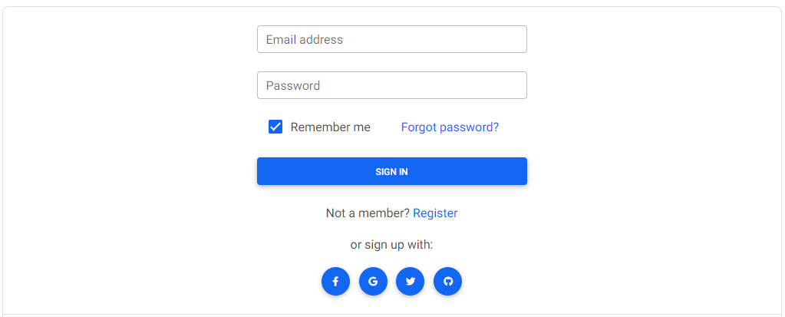
Bootstrap ile aşağıdaki sayfayı tasarlayınız. Sign in butonuna tıklayınca başka bir sayfa açın ve hoş geldiniz yazması yeterli

Slide 77
Dikkat Edilmesi Gereken Noktalar
Javascript de == ile === eşittir arasında fark vardır. Fark: iki eşittir de data tipleri ignore edilerek karşılaştırma yapılır. Fakat üç eşittir de data tipleride önemlidir.
var test='2’
var test2=2
test==test2
True
test===test2
false

Slide 78
Var : Eğer var ile tanımlanan bir değişken, bir fonksiyon içerisinde oluşturulmuş ise, sadece o ve nested dediğimiz fonksiyon içerisinde bulunan diğer fonksiyonlar içerisinde çağırılıp kullanılabilir.
Let : Oluşturulan bir değişken sadece oluşturulduğu yerdeki süslü parantezler içerisinde erişilebilirdir ve dışarısında kullanılamaz.
Const: Let gibi fakat const ile oluşturulan bir değişkene daha sonrasında tekrar değer ataması yapılamaz.

Slide 79
Margin “dış kenar boşluğudur”. Padding ise “iç kenar boşluğu” olarak tanımlanabilir.

Slide 80
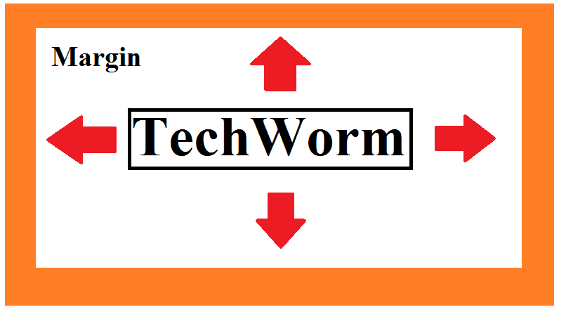

Slide 81
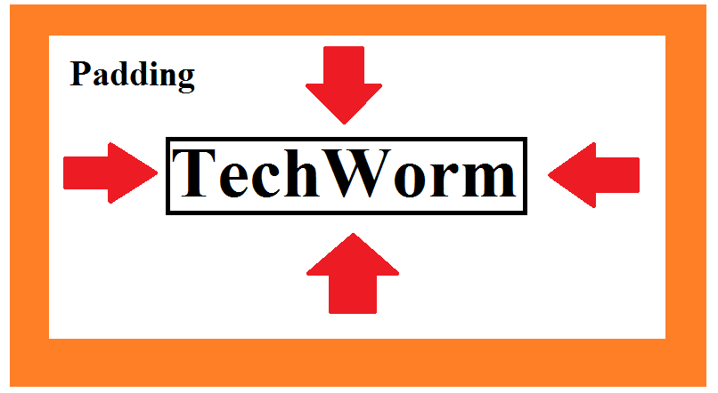

Slide 82
Dinlediğiniz için teşekkürler

